Slide 1
图形验证码的设计与实现
Design and implementation of graphical-based CAPTCHA
小组成员：马炀、黄钰淇、周力、曾显峰

Slide 2
设计报告
Web
爬虫
Video
test
Tag：数码
Tag：数码
Tag：书法
Tag：书法
Tag：折纸
Tag：折纸
Tags…
Tags…

Slide 3
设计报告
手动初始化
valid
Tag：数码
Tag：书法
Tag：折纸
Tags…

Slide 4
设计报告
test
valid
满足条件1
Captcha
Test set from dataset1
verify set from dataset2

Slide 5
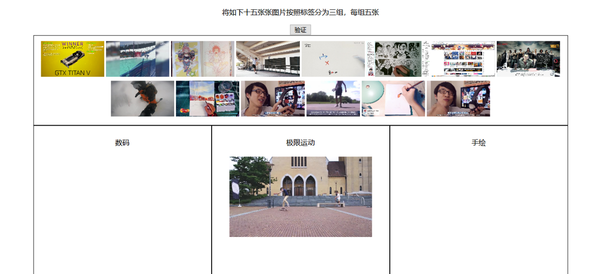
设计报告

Slide 6
实验数据
实验参与者：
关于参与实验的成员，都是我们小组的成员，更广泛的说，参与实验者是学生，虽然未做过实验，但根据我们的分析，我们的实验数据很可能会比真正应用到实际中的用户验证通过率高。
不过我们的实验通过控制变量，保证了在不同测试间依然有可比性，因此该实验的数据仍具有参考价值。
针对我们的方案设计了三组实验：
实验一：
用户验证方式：随机对3×3的图片分组
测试次数：50次左右
数据集：100(test)
实验二：
用户验证方式：随机对3×5的图片分组，来自valid集的九张分组成功即可完成验证
测试次数：50次左右
数据集：100(test)+100(valid)
实验三：
用户验证方式：同二，不过valid集来自测试二中满足了条件(因为这部分数据集数量略显不足，有额外手段添加部分)的图片
测试次数：50次左右
threshold：100%
数据集：100(test)+100(valid)
Note：测试二与三的用户必须更换

Slide 7
实验数据
 | 验证 | Test集 | Valid集
实验一 | 32/45/0.71 | 370/405/0.91 | -
实验二 | 13/40/0.32 | 512/600/0.86 | -
实验三 | 42/50/0.82 | 255/300/0.85 | 425/450/0.94
其中验证是验证码的成功次数的记录，Test集和Valid集分别是对具体图片集的分组正确率的统计。

Slide 8

That’s all. Thank you!

